Slide 1
Python을 사용한 영상처리
산업 컴퓨터 비전 실제 기말
산업 컴퓨터 비전 실제 기말
산업인공지능학과 박성범 (2020254012)

Slide 2

CONTENTS
001
내용 소개
이슈 설명
진행 방향 소개
002
테스트 진행
Histogram을 사용한 alignment 테스트
Hough Transform을 사용한 angle 계산 테스트
SIFT를 사용한 matching 테스트
Template matching 테스트

Slide 3
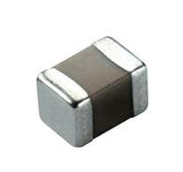
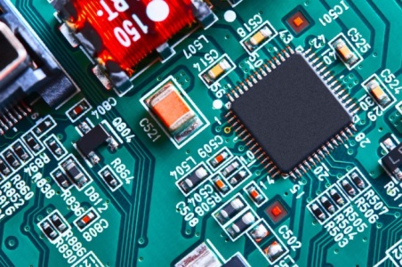

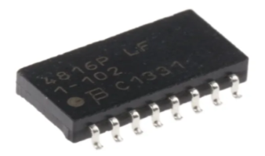
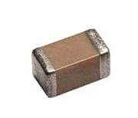
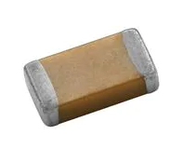

1.
이슈 설명
1-1. Component 종류 및 불량 유형
1) Component 종류
Resister (Array)
Ceramic Capacitor / MLCC
LSC
2) Component 불량 유형
Normal
Misalign
Tombstone
Missing
Overlap
2D 검사
3D 검사

Slide 4
2.
진행 방향
2-1. 중간고사 내용 및 기말 테스트 방향
1) 중간고사 내용
DFT를 사용한 회전 각도 측정
Hough Transform을 사용한 각도 측정
3) 테스트 방향
Histogram을 사용한 alignment 와 각도측정
Hough Transform을 사용한 각도 측정
SIFT 와 Template Matching을 사용한 alignment
2) Feedback
Histogram을 사용한 각도 측정
Hough Transform 직접 구현
Matching 사용
3D 영상을 영상처리로 사용
Alignment와 각도 측정을 중점으로 테스트 진행
각도측정을 위한 테스트 진행

Slide 5
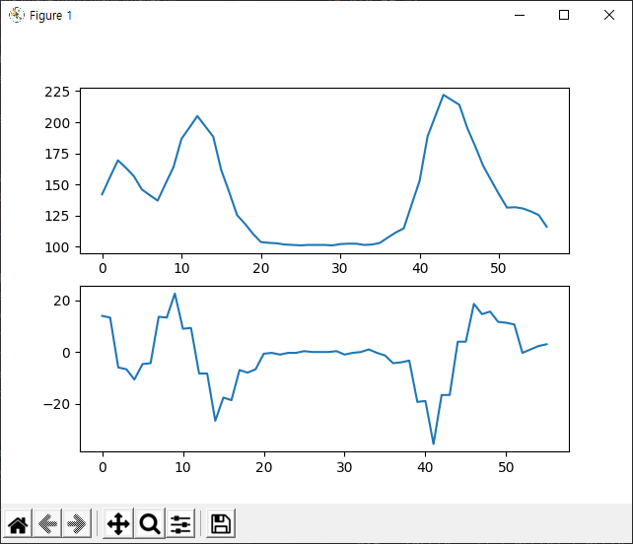
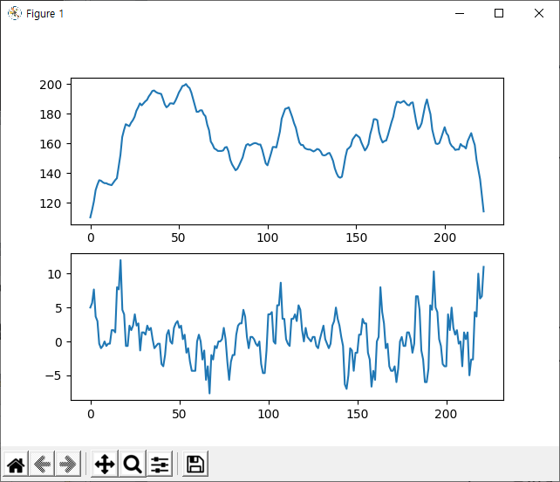
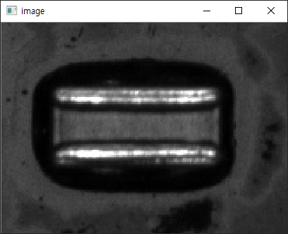
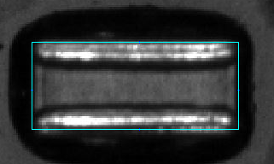
3.
Histogram을 사용한 alignment 및 각도 측정
3-1. 기능 설명
X-axis 누적 밝기 합 그래프
Y-axis 누적 밝기 합 그래프
X-axis 방향 밝기 누적 합
Y-axis 방향 밝기 누적 합
1차 미분
1차 미분
[검사 영상]
[Histogram을 사용한 alignment 결과]

Slide 6
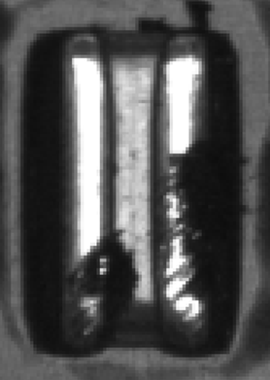
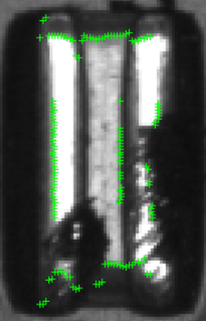
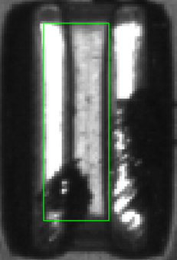
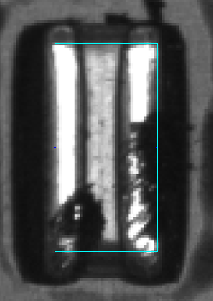
3.
Histogram을 사용한 alignment 및 각도 측정
3-2. 불량 소자 적용-1
[검사 영상]
[Edge Detect를 사용한 alignment 결과]
[Histogram을 사용한 alignment 결과]

Slide 7
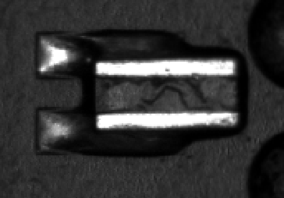
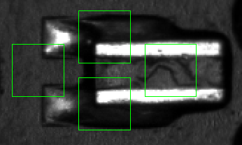
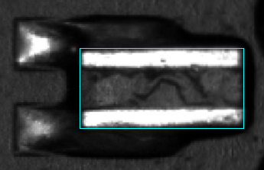
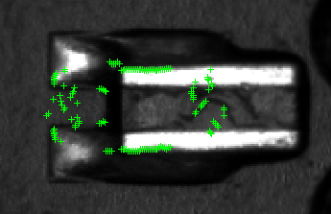
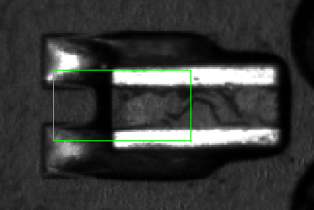
3.
Histogram을 사용한 alignment 및 각도 측정
3-3. 불량 소자 적용-2
[Histogram을 사용한 alignment 결과]
[Edge Detect를 사용한 alignment 결과]

Slide 8
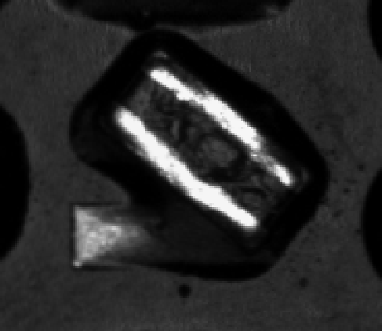
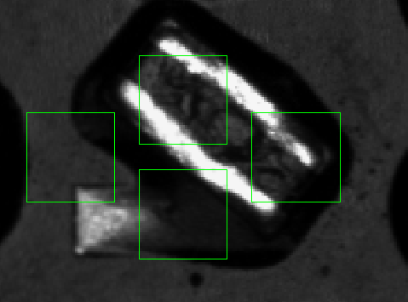
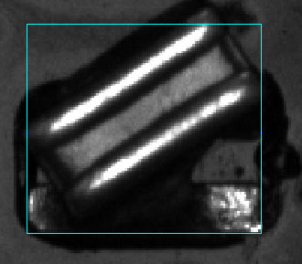
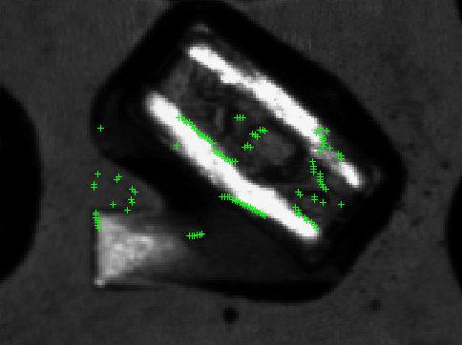
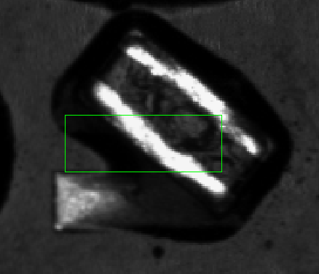
3.
Histogram을 사용한 alignment 및 각도 측정
3-4. 불량 소자 적용-3
[Histogram을 사용한 alignment 결과]
[Edge Detect를 사용한 alignment 결과]

Slide 9
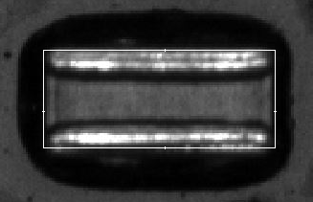
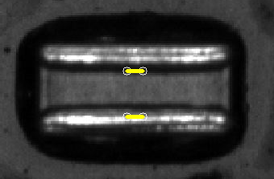
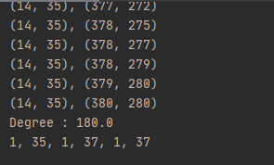
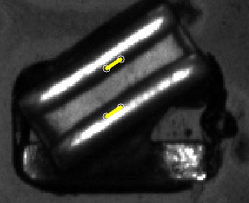
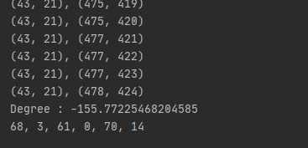
3.
Histogram을 사용한 alignment 및 각도 측정
3-5. 각도 측정
[Histogram을 사용한 각도 측정 ]
[각도 측정 결과]

Slide 10
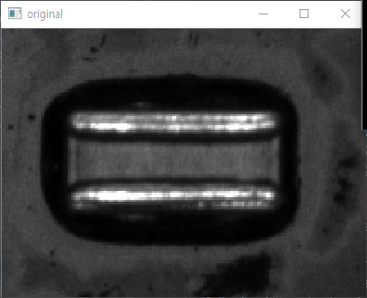
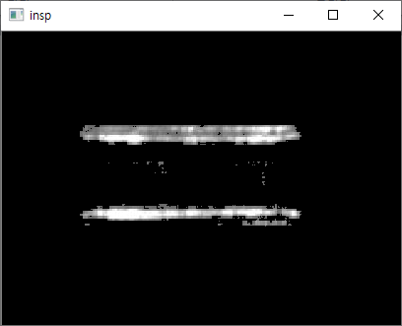
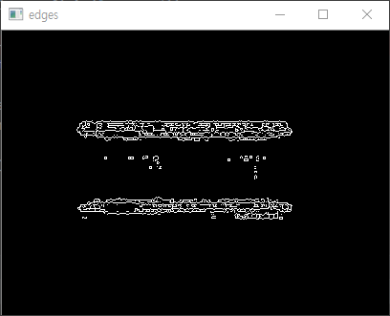
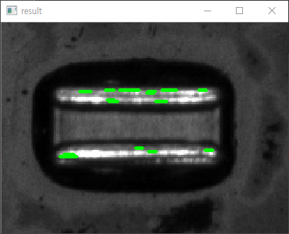
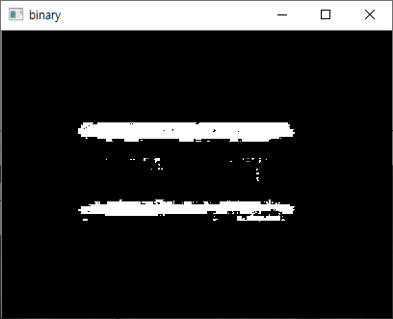
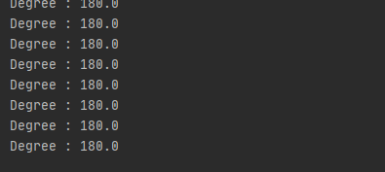
4.
Hough Transform을 사용한 각도 계산
4-1. 각도 측정
Hough Transform 변환
[검사 영상]
[전극 추출]
[Canny Edge]
[Binary 영상]
[각도 측정 결과]

Slide 11
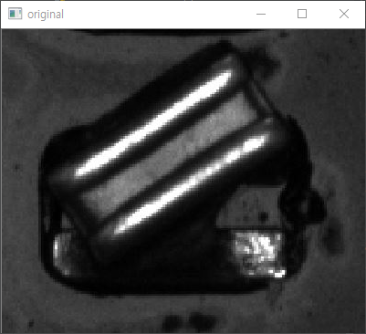
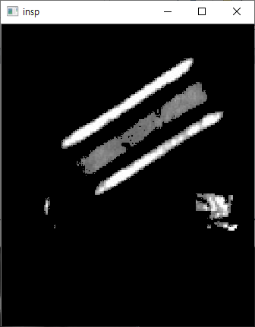
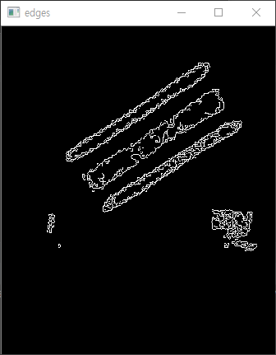
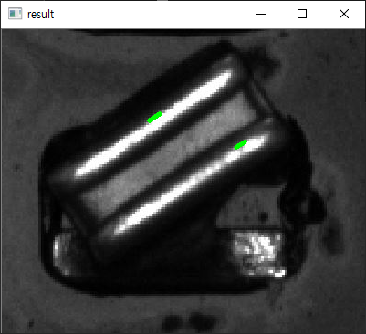
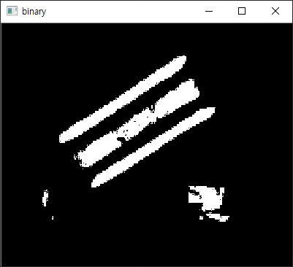
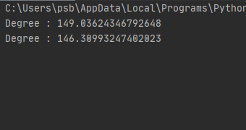
4.
Hough Transform을 사용한 각도 계산
4-2. 각도 측정
Hough Transform 변환
[검사 영상]
[전극 추출]
[Canny Edge]
[Binary 영상]
[각도 측정 결과]

Slide 12
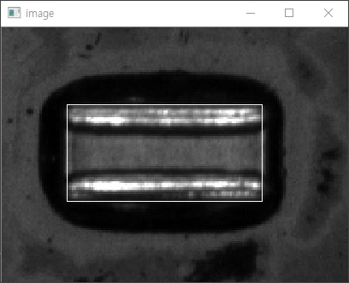
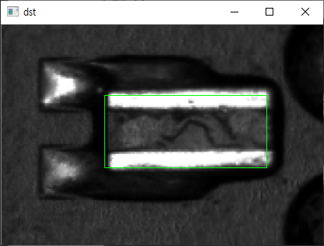
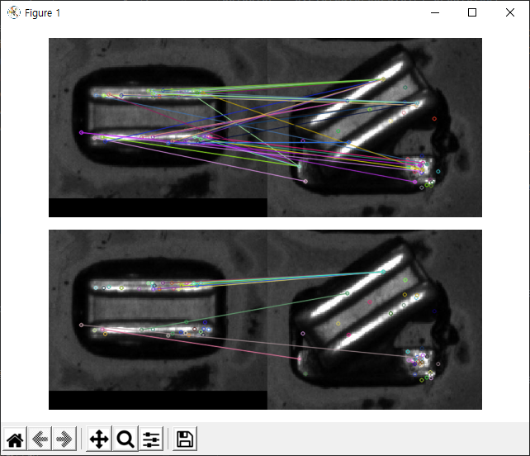
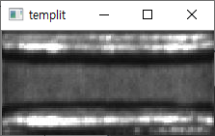
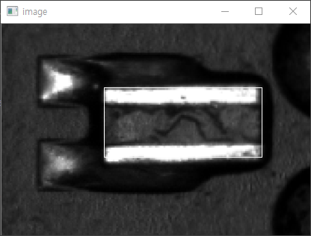
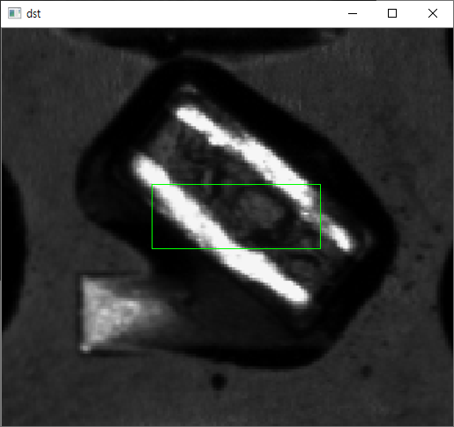
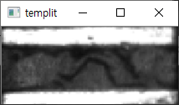
5.
Matching 테스트
5-1. SIFT 및 Template matching
[SIFT Matching]
[Template Matching]

Slide 13
감사합니다

